Slide 1
CONOCE A TU
CONTRAPARTE LATAM
DATOS PÚBLICOS
Identidad registral
La red de evidencia verificable para empresas y personas en Latinoamérica.
Listas globales
Relaciones publicadas
COLOMBIA
MÉXICO
PERÚ
Evidencia web
Impulsado por Croma
Hackathon Pitch Deck
Fuentes nacionales
Una consulta. Todas las fuentes visibles.

Slide 2
EL PROBLEMA
Hacer due diligence en LatAm sigue siendo fragmentado
La información existe, pero está repartida entre registros, listas, boletines y buscadores.
FRICCIÓN
RIESGO
RESULTADO
3 países
Homónimos
Decisiones lentas
Reglas, identificadores y fuentes distintas
Una coincidencia de nombre puede inducir a error
Ciudadanos y PyMEs no tienen equipos de compliance
El reto no es encontrar enlaces. Es entender identidad, procedencia, relaciones y límites sin convertir un indicio en acusación.

Slide 3
LA SOLUCIÓN
Una búsqueda que explica de dónde viene cada dato
País + empresa, persona o identificación fiscal → coincidencia exacta → análisis trazable.
01
02
03
04
BUSCAR
→
COTEJAR
→
CONECTAR
→
DECIDIR
Empresa, persona, NIT, RFC o RUC
Identidad, alias e identificadores
Fuentes globales, nacionales y web
Confianza, alertas, límites y próximos pasos
Cada resultado conserva la fuente, la fecha de consulta y la limitación de cobertura.

Slide 4
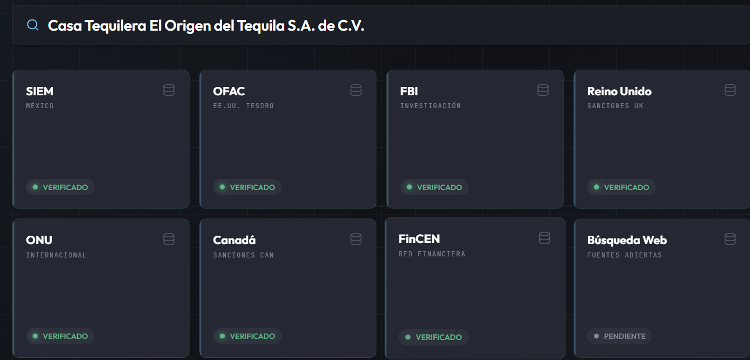
DEMO 1
La consulta muestra la red de fuentes en proceso
El usuario sabe qué se está consultando y cuál fuente sigue pendiente.

Slide 5
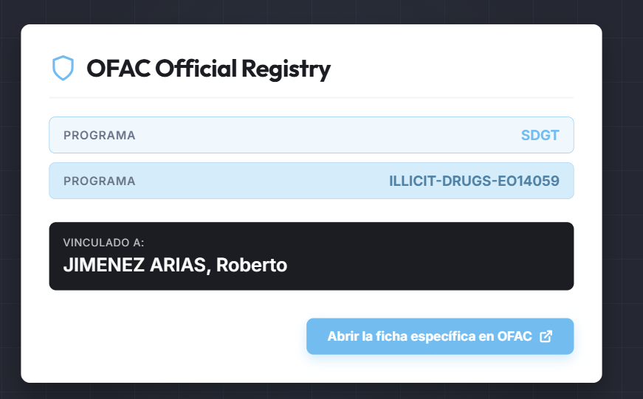
DEMO 2
El hallazgo se explica antes de abrir la fuente
Casa Tequilera: registro directo de OFAC, programas publicados y relación “Linked To”.
REGISTRO OFICIAL OFAC
Casa Tequilera El Origen del Tequila S.A. de C.V.
SDGT
ILLICIT-DRUGS-EO14059
VINCULADO A
JIMENEZ ARIAS, Roberto
La plataforma no reescribe la fuente: conserva el vínculo y abre la ficha oficial exacta.

Slide 6
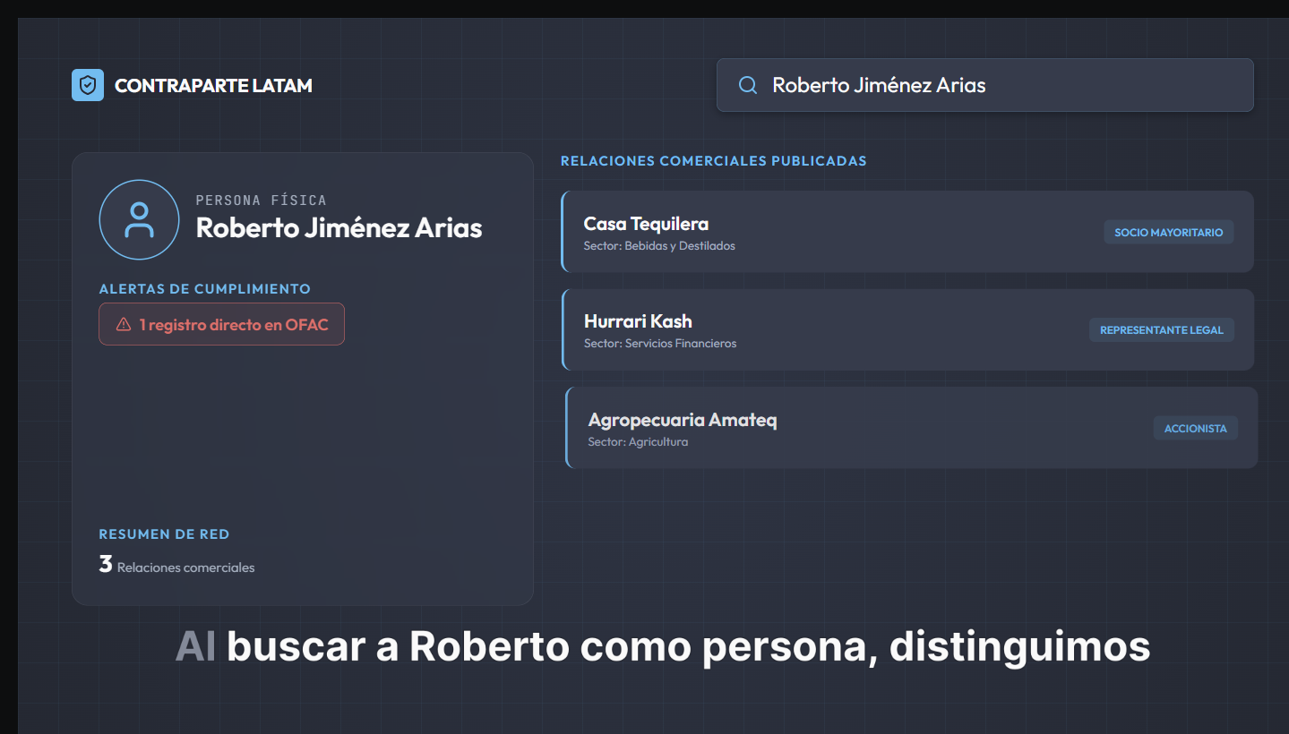
DEMO 3
Registro directo ≠ relación publicada
Roberto Jiménez Arias aparece como persona y también como vínculo en tres registros empresariales.
1 registro directo en OFAC
3 relaciones empresariales publicadas
Sin inferir culpabilidad

Slide 7
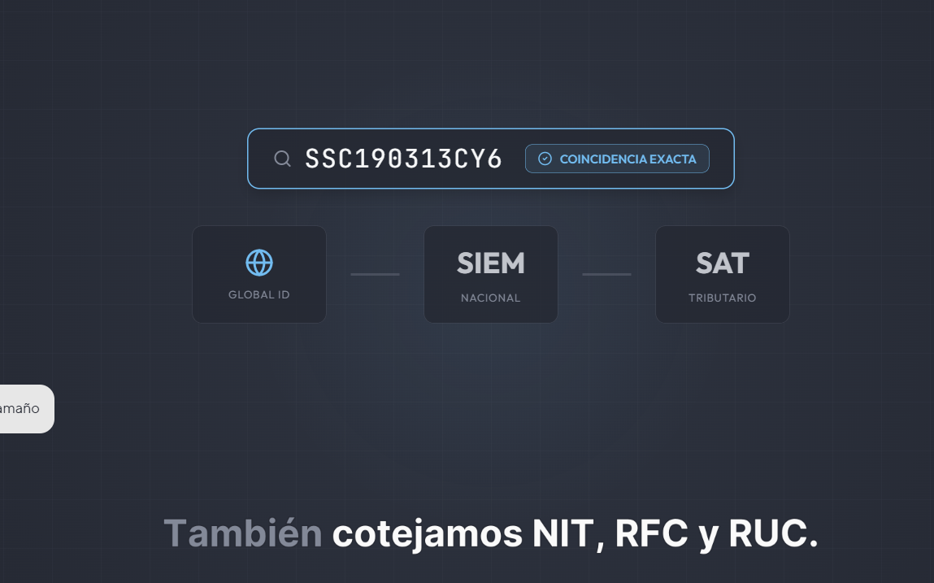
IDENTIFICADORES
Una fuente internacional puede activar una segunda pasada nacional
El dato no termina en el hallazgo: se vuelve a consultar donde corresponde.
GLOBAL
RFC detectado
↓
SIEM
Búsqueda nacional
↓
SAT
Validación fiscal
Diferenciamos “0 resultados” de “fuente temporalmente no disponible”. SAT conserva su validación interactiva oficial.

Slide 8
TECNOLOGÍA
Croma es la capa que convierte fuentes dispersas en contexto
Combinamos datos estructurados, evidencia web, investigación profunda y registros oficiales directos.
CROMA API
CROMA WEB SEARCH
RUES, SECOP, SIEM, SUNAT y fuentes estructuradas
Evidencia pública trazable y dominios oficiales
CROMA RESEARCH
LISTAS OFICIALES
Investigación ampliada con citas y cobertura solicitada
OFAC, FBI, Reino Unido, ONU, Canadá y FinCEN
OpenAI es opcional y usa la clave del visitante solo durante la sesión; nunca sustituye una fuente oficial.

Slide 9
DISEÑO RESPONSABLE
Alertar sin acusar
La plataforma explica qué sabe, qué no sabe y por qué una coincidencia necesita cotejo.
IDENTIDAD
HOMÓNIMOS
COBERTURA
Nombre, alias, fecha, nacionalidad e identificadores
Una coincidencia nominal permanece como posible
Ausencia de resultados no equivale a aprobación
TRAZABILIDAD
LIMITACIONES
CONTROL HUMANO
Cada tarjeta abre la fuente primaria específica
SIEM es voluntario; SAT requiere validación manual
No automatiza decisiones legales ni crediticias
No acusamos. Conectamos evidencia verificable para decidir mejor.

Slide 10
DUE DILIGENCE REGIONAL,
CLARA Y TRAZABLE
UNA CONSULTA
↓
Conoce a tu contraparte LatAm ayuda a ciudadanos, PyMEs y equipos de riesgo a entender quién está detrás de una relación comercial.
FUENTES
CONECTADAS
Producto en vivo
↓
conoce-tu-contraparte-latam.vercel.app
DECISIONES
MÁS SEGURAS

